Slide 1


CORSO PER EGE ED ENERGY MANAGER DI 40 ORE
  IL SISTEMA DI GESTIONE ENERGIA ISO 50001:2018
Ing. Stefano Bennati
07 Marzo 2024

Slide 2
Indice degli argomenti
UNI CEI EN ISO 50001:2018
  1. INTRODUZIONE
    Descrizione generale
    Struttura della Norma
    Scopo e obiettivi
    Vantaggi della certificazione ISO 50001
    Punti Norma
  2. APPROFONDIMENTO PUNTI NORMA ISO 50001
    Applicazione punti Norma al SGE
    Focus documentazione SGE
    Esempi operativi
Stefano Bennati
07 / Marzo / 2024

Slide 3
LA NORMA ISO 50001
La norma ISO 50001:2018 “Sistemi di gestione dell'energia - Requisiti e linee guida per l'uso” (“Energy management systems - Requirements with guidance for use”) è stata pubblicata il 20 agosto 2018 (sostituendo la precedente edizione del 15 giugno 2011).
La norma 50001 definisce i requisiti per creare, realizzare, mantenere e migliorare un sistema di gestione dell’energia (SGE), il cui obiettivo sia di mettere un’organizzazione nelle condizioni di perseguire con un approccio sistematico un continuo miglioramento delle proprie prestazioni energetiche.

Slide 4
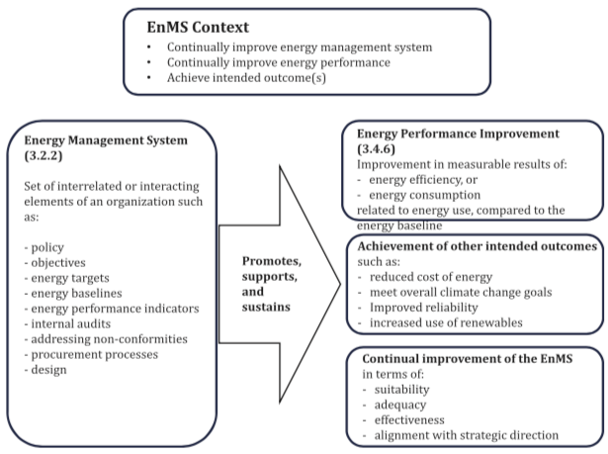
I punti di forza del sistema di gestione dell’energia sono: il collegamento fra gestione dell’energia e decisori e i rapporti (comunicazione e collaborazione) fra le diverse funzioni aziendali, estendendoli anche al di fuori dei confini dell’organizzazione. Sia attraverso la politica energetica dell’organizzazione (visione, obiettivi, risorse e responsabilità), sia attraverso l’integrazione con altri sistemi di gestione e con gli strumenti di gestione, favorita dalla high level structure.

Slide 5

Adottare un sistema di gestione dell’energia può aiutare a soddisfare alcuni obiettivi del Global Sustainable Development delle Nazioni Unite

Slide 6
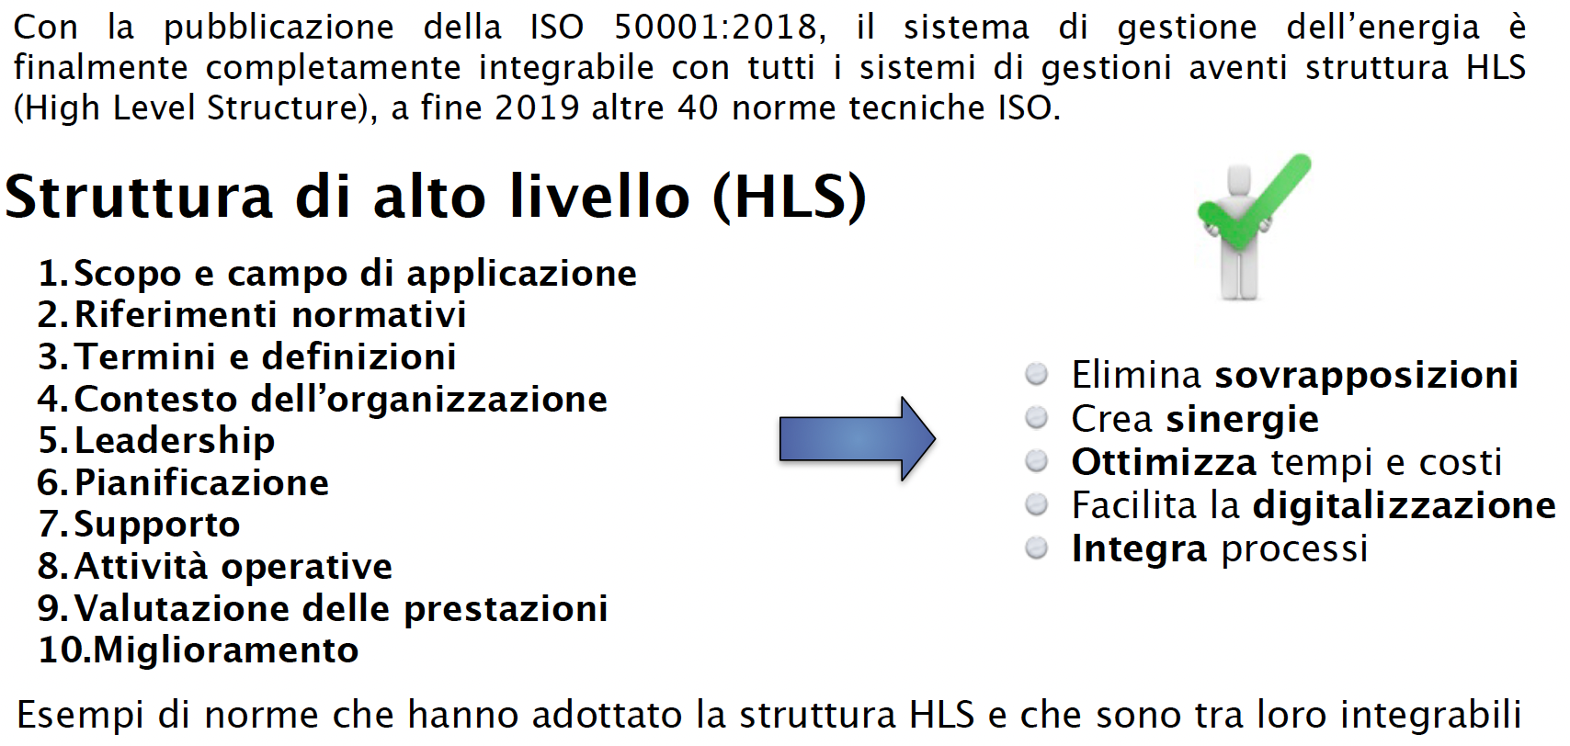

I vantaggi dei Sistemi di Gestione Integrati

Slide 7
SCOPO DELLA NORMA
La norma 50001 è l’insieme di elementi di una organizzazione, correlati e interconnessi e tesi a definire una politica energetica e degli obiettivi ad essa associati e ad implementare processi e procedure per il loro raggiungimento.
Questo porta ad una riduzione dei costi e delle emissioni di gas serra mediante una ottimale gestione dell’energia.
Il SGE rappresenta quindi lo scheletro su cui definire e sviluppare la politica energetica, gli obiettivi, i traguardi, i piani di azione, che tengono conto dei requisiti legali e dei feedback che derivano da un uso razionale dell'energia.

Slide 8
SCOPO DELLA NORMA
Finalità della norma è introdurre un miglioramento continuo dell’Organizzazione, nella forma di un più efficiente e più sostenibile uso dell’energia senza considerare il tipo di energia utilizzata.
La norma definisce requisiti applicabili all’uso e consumo dell’energia comprendendo misurazioni, documentazione e reportistica, progettazione e acquisto di apparecchiature, sistemi, processi e al personale che contribuisce alla prestazione energetica.
Si applica a tutte le variabili ”significative” che influenzano la prestazione energetica a sua volta misurabile e influenzabile dall’organizzazione stessa.
La norma non definisce specifici parametri di prestazione con riferimento all’energia ma chiede che vengano individuati e monitorati.

Slide 9
CONFRONTO CON LA VERSIONE DEL 2011
Viene data una maggior enfasi al ruolo dell’alta direzione e viene delineata una maggiore integrazione con i processi di gestione strategica;
Sono introdotti importanti concetti come “contesto”, “rischio” e “opportunità”, che non erano presenti nella versione 2011 dello standard;
Non vengono più utilizzati i termini “procedura”, “documento” e “registrazione”, al loro posto viene usata la dizione “informazione documentata”;
È cambiata la struttura, per una maggior integrazione dei sistemi della Norma;
Rispetto al passato, in merito agli obblighi definiti dal D.lgs. n.102/2014 la certificazione ISO 50001 diventa ora effettivamente alternativa all’esecuzione delle diagnosi energetiche.

Slide 10

VANTAGGI PER L’IMPRESA
Ridurre i costi legati ai consumi (migliore programmazione dei consumi e approvvigionamento ottimale);
Riduzioni delle emissioni di gas serra;
Preservazione delle materie prime ed l’energia;
Migliorare la reputazione aziendale (green marketing);
Definire un piano per l’implementazione del sistema di monitoraggio utile a fine diagnosi e accesso al meccanismo dei certificati bianchi.

Slide 11
REQUISITI GENERALI DEL SISTEMA DI GESTIONE DELL’ENERGIA
Stabilire, documentare, attuare e mantenere attivo un sistema di gestione dell’energia secondo i requisiti della norma internazionale ISO 50001;
Definire e documentare lo scopo e i confini del proprio sistema di gestione dell’energia;
Determinare e documentare come esso andrà a soddisfare i requisiti della norma per conseguire il miglioramento continuo della sua efficienza energetica.
11

Slide 12
Il Sistema di Gestione Energia (SGE) è
il complesso di:
azioni gestionali programmate e coordinate
procedure operative
sistemi di documentazione e di registrazione
Realizzate grazie ad una struttura organizzativa nella quale ruoli, responsabilità e risorse siano chiari e ben definiti.
In generale la norma definisce i requisiti per creare, implementare, mantenere e migliorare il sistema di gestione dell’energia
La struttura di fondo della norma è il modello del Ciclo di Deming e l’approccio Plan – Do – Check – Act.
Il ciclo di Deming è lo strumento alla base della filosofia del miglioramento continuo.
12

Slide 13
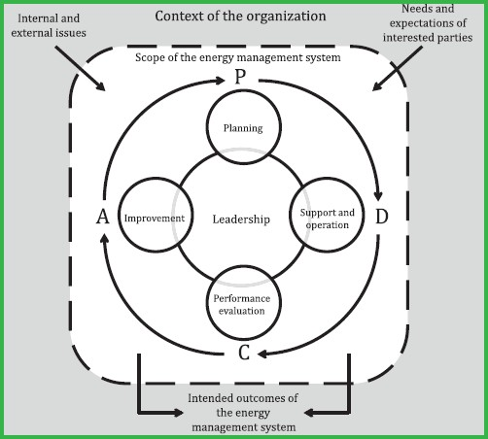
LA NORMA ISO 50001:2018
La struttura di fondo della norma non è variata e si basa sempre sul modello del Ciclo di Deming e l’approccio Plan – Do – Check – Act (PDCA).
Il ciclo di Deming è lo strumento alla base della filosofia del miglioramento continuo.
Il ciclo è così strutturato:
Pianificazione;
Attuazione;
Verifica;
Riesame

Slide 14
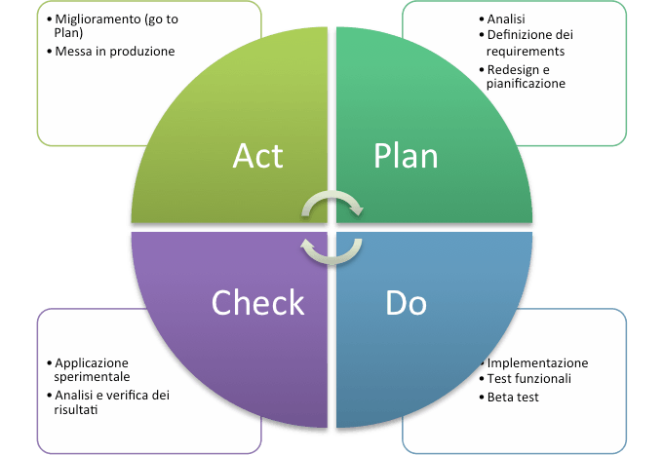
14

Slide 15
Analizzare l’impresa e il prodotto dal punto di vista energetico e mettere a punto una visione di sistema
Individuare, classificare e pianificare le azioni
PROGETTARE
PIANIFICARE
INTERVENIRE
MONITORARE
CONOSCERE
Verificare che le azioni messe in campo diano i benefici attesi
Mettere in atto le azioni individuate con i tempi e i modi definiti
15

Slide 16
PLAN
DO
CHECK
ACT
Obiettivi/ traguardi e piani d’azione
Documentazione e relativo controllo
Audit interni
Riesame della direzione
Azioni preventive, correttive e non conformità
Riesame della direzione (input ed output)
Requisiti legislativi
Competenza, formazione e informazione
Analisi energetica
Controllo operativo
Controllo delle registrazioni
Verifica conformità legislativa
Baseline
progettazione
manageriale
Indicatori di prestazione EnPI
Acquisto di prodotti, servizi ed energia
tecnica
Monitoraggio, misurazione e analisi
16

Slide 17
Le fasi caratterizzanti la realizzazione del Sistema di Gestione dell’Energia (SGE) sono le seguenti:
POLITICA ENERGETICA
PIANIFICAZIONE ENERGETICA
CONTROLLO DEL SISTEMA DI GESTIONE
IMPLEMENTAZIONE
MONITORAGGIO, ACQUISIZIONE, MISURE E ANALISI
CONTROLLO E VALIDAZIONE
NON CONFORMITÀ, AZIONE PREVENTIVA E CORRETTIVA
DIAGNOSI ENERGETICA
17

Slide 18
Responsabile della Direzione – Team dell’Energia
Politica Energetica
Pianificazione Energetica
Attuazione e funzionamento
Verifica
Riesame della Direzione
Verifica
Monitoraggio
Verifica legale e requisiti
Audit interni
Non conformità
Azione correttiva
Registrazioni
Attuazione e funzionamento
Competenze
Comunicazione
Documentazione (requisiti, controllo,..)
Controllo operativo
Progettazione
Rinnovamento
Acquisti
Pianificazione Energetica
Definire il processo
Identificare requisiti legali
Analisi energetica
Profilo energetico
EnPI
Obiettivi, traguardi e programmi
18

Slide 19
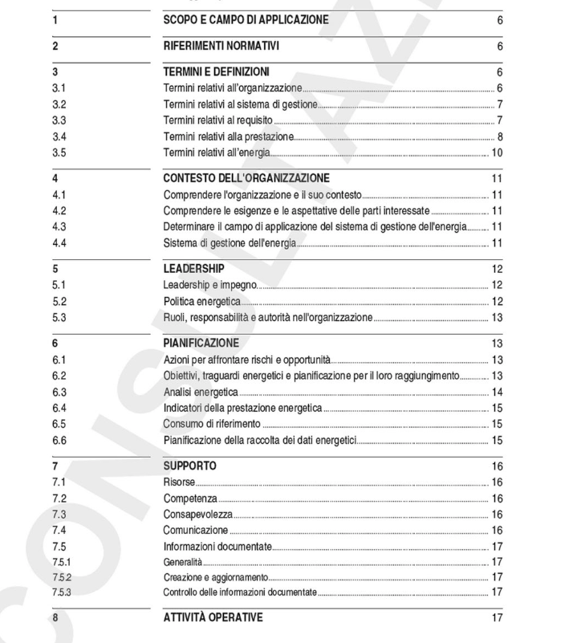
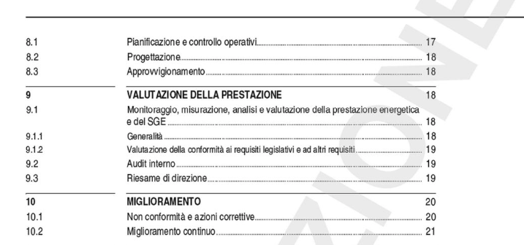
LA NORMA ISO 50001:2018
È divisa nel seguente modo:
Scopo
Normative di riferimento
Termini e definizioni
Contesto organizzativo
Leadership
Pianificazione
Supporto
Controllo operativo
Valutazione delle Performance
Miglioramento

Slide 20
1. LA NORMA ISO 50001:2018
Indicatore di prestazione energetica EnPI: valore quantitativo o misura della prestazione energetica, come definita dall’organizzazione.
Traguardo energetico: dettagliato e misurabile requisito di prestazione energetica applicabile all’organizzazione o a parte di essa, derivante da un obiettivo energetico e che deve essere stabilito e raggiunto per conseguire tale obiettivo.
Uso significativo dell’energia: uso dell’energia che implica un sostanziale consumo di energia e/o che offre un considerevole potenziale per il miglioramento di prestazioni energetiche.

Slide 21
2. STRUTTURA DELLA NORMA
La Norma 50001 specifica tutti i requisiti necessari per stabilire, implementare, mantenere e migliorare un Sistema di Gestione dell’Energia (SGE) con la finalità di ottenere un miglioramento continuo delle prestazioni energetiche:
  si applica a qualsiasi organizzazione indipendentemente dal tipo di dimensione, complessità o cultura organizzativa della posizione geografica o dei prodotti che produce;
  si applica a tutte quelle attività che influiscono sulle prestazioni energetiche che sono gestite e controllate dall’organizzazione;
  si applica a qualsiasi organizzazione indipendentemente dalla quantità, uso e dal tipo di energia consumata;
  richiede la dimostrazione del miglioramento continuo delle prestazioni energetiche, senza però definire i livelli dei miglioramento da effettuare.

Slide 22
3. TERMINI E DEFINIZIONE
3.1 Termini relativi all’organizzazione
3.2 Termini relativi al sistema di gestione
3.3 Termini relativi al requisito
3.4 Termini relativi alla prestazione
3.5 Termini relativi all’energia
22

Slide 23
TERMINI E DEFINIZIONI
In questo capitolo vengono elencate una serie di definizioni utili legate alle Norma.
Campo di applicazione: limiti fisici, geografici e/o organizzativi definiti dall’organizzazione stessa. Es. un sito, più siti sotto il controllo di un’organizzazione, un processo.
Riferimento energetico: riferimento(i) quantitativo che fornisce una base per confronto per le prestazioni energetiche.
Obiettivo energetico: risultato o fine specificato, indirizzato al perseguimento della politica energetica dell’organizzazione e collegato al miglioramento delle prestazioni energetiche.
Prestazione energetica: risultati misurabili relativi all’efficienza energetica, all’uso dell’energia e al consumo energetico.

Slide 24
4. CONTESTO DELL’ORGANIZZAZIONE
4.1 Comprendere l’organizzazione e il suo contesto
4.2 Comprendere le esigenza e le aspettative delle parti interessate
4.3 Determinare il campo di applicazione del sistema di gestione dell’energia
4.4 Sistema di gestione dell’energia
24

Slide 25
CONTESTO ORGANIZZATIVO
L’azienda ha il compito di capire il contesto in cui agisce definendo quei fattori che possono essere interni ed esterni all’azienda e che influenzano il raggiungimento dei risultati energetici previsti.
L’organizzazione deve determinare:
  le parti interessate che sono rilevanti per le prestazioni energetiche e il sistema di gestione dell'energia;
  le aspettative di queste parti interessate;
  quale delle esigenze e delle aspettative identificate affrontare attraverso il proprio SGE.

Slide 26
CONTESTO ORGANIZZATIVO
Inoltre è compito dell’Organizzazione:
  assicurarsi che abbia accesso ai requisiti legali applicabili e ad altri requisiti relativi alla sua efficienza energetica e consumo energetico;
  determinare in che modo si applicano questi requisiti all'efficienza energetica, all'utilizzo di energia e al consumo energetico;
  garantire che tali requisiti siano presi in considerazione.

Slide 27
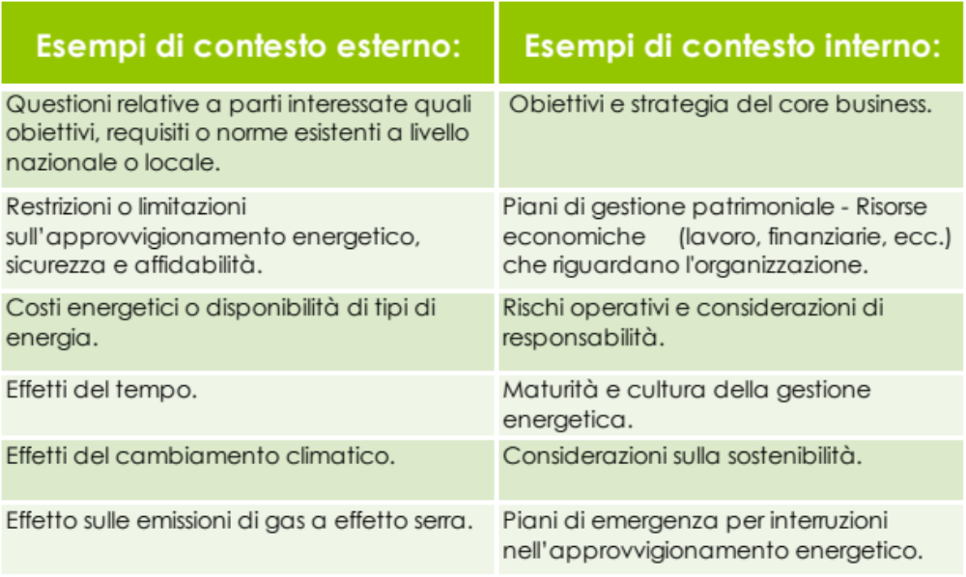
CONTESTO ORGANIZZATIVO

Slide 28
5. LEADERSHIP
5.1 Leadership e impegno
5.2 Politica energetica
5.3 Ruoli, responsabilità e autorità nell’organizzazione
28

Slide 29
LEADERSHIP
L’Alta Direzione deve mostrare una buona dote di leadership e impegno nel rispetto del miglioramento continuo delle sue prestazioni energetiche e dell'efficacia dell’SGE e deve:
  assicurare che l'ambito e i confini dell’SGE siano stabiliti;
  assicurare che la politica energetica e gli obiettivi energetici siano stabiliti e compatibili con la direzione strategica dell’azienda;
  assicurare che siano disponibili le risorse necessarie per il sistema SGE e che questo raggiunga i risultati previsti;
  comunicare l'importanza di un'efficace gestione dell'energia e della conformità ai requisiti del sistema di gestione dell'energia;

Slide 30
LEADERSHIP
  Promuovere il miglioramento continuo delle prestazioni energetiche e il sistema di gestione dell'energia;
  Assicurare la formazione di un gruppo di gestione dell'energia;
  Assicurare che gli indicatori rappresentino appropriatamente le prestazioni energetiche;
  Assicurare che i processi siano stabiliti e implementati per identificare e affrontare i cambiamenti che interessano il sistema SGE e le prestazioni energetiche nell'ambito e nei limiti di questo sistema.

Slide 31
LEADERSHIP
L’Alta Direzione deve stabilire una politica energetica volta a:
  fornire un quadro per l'impostazione e la revisione degli obiettivi e degli obiettivi energetici;
  includere l'impegno al miglioramento continuo delle prestazioni energetiche e del sistema di gestione energetico;
  supportare l'approvvigionamento di prodotti e servizi efficienti dal punto di vista energetico che influiscono sulle prestazioni energetiche;
  supportare attività di progettazione che considerano il miglioramento delle prestazioni energetiche.
Questa politica energetica deve:
  essere comunicata all'interno dell'organizzazione;
  essere a disposizione delle parti interessate;
  essere periodicamente revisionata ed aggiornata.

Slide 32
LEADERSHIP
L’Alta Direzione deve assegnare la responsabilità e l'autorità al gruppo di gestione dell'energia per:
  assicurare che il sistema SGE sia stabilito, implementato, mantenuto e continuamente migliorato;
  attuare piani d'azione per migliorare continuamente le prestazioni energetiche;
  riferire sull'efficienza dell’SGE e il miglioramento delle prestazioni energetiche al top management a determinati intervalli;

Slide 33
6 PIANIFICAZIONE ENERGETICA
6.1 Azioni per affrontare rischi e opportunità
6.2 Obiettivi, traguardi energetici e pianificazione
6.3 Analisi Energetica
6.4 Indicatori della prestazione energetica
6.5 Consumo di riferimento
6.6 Pianificazione della raccolta dei dati energetici.
33

Slide 34
PIANIFICAZIONE
La pianificazione deve essere coerente con la politica energetica e deve condurre ad azioni che comportino un miglioramento continuo delle prestazioni energetiche.
L'organizzazione deve determinare i rischi e le opportunità che devono essere indirizzate a garantire che l’SGE possa raggiungere i risultati previsti, incluso il miglioramento delle prestazioni energetiche.
L’organizzazione deve:
  pianificare le azioni per affrontare questi rischi e opportunità;
  integrare e attuare le azioni nel suo SGE e nei suoi processi di prestazione energetica;
  valutare l'efficacia di queste azioni.

Slide 35
PIANIFICAZIONE
L’Organizzazione deve porsi degli obiettivi energetici che devono:
  essere coerenti con la politica energetica;
  essere misurabili;
  tenere conto dei requisiti applicabili;
  considerare gli USE; (Uso Significativo dell’Energia)
  tenere conto delle opportunità per migliorare le prestazioni energetiche;
  essere aggiornati periodicamente.

Slide 36
OBIETTIVI ENERGETICI
Obiettivi energetici e la pianificazione per raggiungerli
Gli obiettivi possono includere miglioramenti generali al SGE e target di miglioramento delle prestazioni energetiche specifici e misurabili.
Questi possono essere:
  Quantificabili con target di miglioramento delle prestazioni energetiche (ad esempio la riduzione dei consumi di energia elettrica del 3% entro la fine dell'anno, miglioramento dell'efficienza dell'impianto del 2% entro il quarto trimestre);
  Qualitativi (ad esempio relativi al comportamento energetico).
Spesso è possibile fornire alcuni valori quantitativi per obiettivi qualitativi, attraverso indagini o altri meccanismi simili.
Per quanto riguarda gli indicatori di prestazione energetica, la norma non contiene requisiti nuovi o modificati. È meglio evidenziato lo scopo degli EnPI.

Slide 37
PIANIFICAZIONE
Per raggiungere gli obiettivi prefissati, l’Organizzazione deve documentare i piani d’azione che dovranno includere:
  cosa sarà fatto e chi sarà il responsabile;
  quali risorse saranno richieste;
  quando saranno completati;
  come saranno valutati i risultati, inclusi i metodi usati per il monitoraggio del miglioramento delle prestazioni energetiche;
  obiettivi previsti del piano d’azione.

Slide 38
PIANIFICAZIONE
L’organizzazione deve condurre un’analisi energetica, per svilupparla dovrà:
  analizzare l’uso e il consumo di energia sulla base delle misurazioni e altri dati per
    l’Identificazione dei tipi di energia e di vettore energetico;
    la valutazione dell’uso energetico.
    Identificare gli USE;
    Per ogni USE:
      determinare le variabili rilevanti e i fattori statici;
      determinare le prestazioni energetiche attuali;
      determinare e dare priorità alle opportunità per migliorare le prestazioni energetiche;
      stimare il futuro uso e consumo di energia.

Slide 39
PIANIFICAZIONE
  L’analisi energetica deve essere aggiornata ad intervalli di tempo regolari, con l’obbligo di mantenerla un’informazione documentata.
  L'organizzazione deve inoltre determinare gli EnPI che:
    siano appropriati per misurare e monitorare la propria prestazione energetica;
    consentano all'organizzazione di dimostrare il miglioramento delle prestazioni energetiche.
  Il valore EnPI deve essere rivisto e confrontato con il rispettivo EnB.

Slide 40
PIANIFICAZIONE
  L'organizzazione deve stabilire EnB utilizzando le informazioni ricavate dall’analisi energetica, tenendo conto di un adeguato periodo di tempo.
  L’EnB va rivisto nel caso in cui:
    gli EnPI non riflettono più le prestazioni energetiche dell'organizzazione;
    ci sono stati importanti cambiamenti ai fattori statici;
    secondo un metodo predeterminato.
  L'organizzazione deve inoltre garantire che le caratteristiche chiave delle sue operazioni che influiscono sul rendimento energetico siano identificate, misurate, monitorate e analizzate a intervalli pianificati.

Slide 41
INDICATORI DI PRESTAZIONE ENERGETICA
Gli indicatori di prestazione energetica rappresentano uno degli strumenti più importanti per monitorare nel tempo le performance energetiche.
Questi indicatori devono essere confrontati con le pertinenti baseline e potranno essere:
  Consumi assoluti (ad esempio: litri di carburante consumati in un determinato periodo);
  Rapporti semplici (ad esempio: kWh di energia elettrica / per ciascun pezzo prodotto);
  Un modello statistico (ad esempio definito tramite una metodologia a partire dai dati storici di consumo);
  Un modello ingegneristico.

Slide 42
PIANIFICAZIONE
    I dati da tenere monitorati sono:
      le variabili rilevanti per gli USE;
      il consumo di energia relativo agli USE e all’Organizzazione;
      i criteri operativi relativi agli USE;
      i fattori statici;
      le informazioni specificate nei piani d'azione.

Slide 43
7. SUPPORTO
7.1 Risorse
7.2 Competenza
7.3 Consapevolezza
7.4 Comunicazione
7.5 Informazioni documentate
7.5.1 Generalità
7.5.2 Creazione e aggiornamento
7.5.3 Controllo delle informazioni documentate
43

Slide 44
SUPPORTO
  L'organizzazione deve determinare e fornire le risorse necessarie per l'istituzione, l'implementazione, la manutenzione e il miglioramento continuo delle prestazioni energetiche e dell’SGE.
L'organizzazione deve:
  determinare la competenza necessaria delle persone che influenzano la prestazione energetica e il SGE;
  assicurare che queste persone siano competenti sulla base di un'adeguata istruzione, formazione, abilità o esperienza;
  conservare le informazioni documentate appropriate come prova di competenza.

Slide 45
SUPPORTO
  Le persone che svolgono il lavoro sotto il controllo dell’organizzazione devono essere consapevoli:
  della politica energetica;
  dell'impatto delle loro attività o comportamenti rispetto alle prestazioni energetiche;
  delle implicazioni di non conformità con i requisiti SGE.
L'organizzazione deve determinare le comunicazioni interne ed esterne pertinenti al sistema di gestione e in particolare:
  cosa comunicare;
  come e quando comunicare;
  con chi comunicare;
  chi deve comunicare.

Slide 46
SUPPORTO
  Generalmente l’SGE deve includere:
  informazioni documentate richieste dalla Norma;
  le informazioni documentate determinate dall’Organizzazione come necessarie per l'efficacia del sistema SGE e per dimostrare il miglioramento delle prestazioni energetiche.
Quando si creano e aggiornano informazioni documentate, l'organizzazione deve garantire:
  a) identificazione e descrizione;
  b) formato;
  c) revisione e approvazione dell'idoneità e dell'adeguatezza.
Le informazioni documentate richieste devono essere controllate per garantire:
  che siano disponibili e adatte all'uso, dove e quando è necessario;
  che siano adeguatamente revisionate ogni volta si verifichi un cambiamento sul SGE.

Slide 47
8. ATTIVITÀ OPERATIVE
8.1 Pianificazione e controllo operativi
8.2 Progettazione
8.3 Approvvigionamento
47

Slide 48
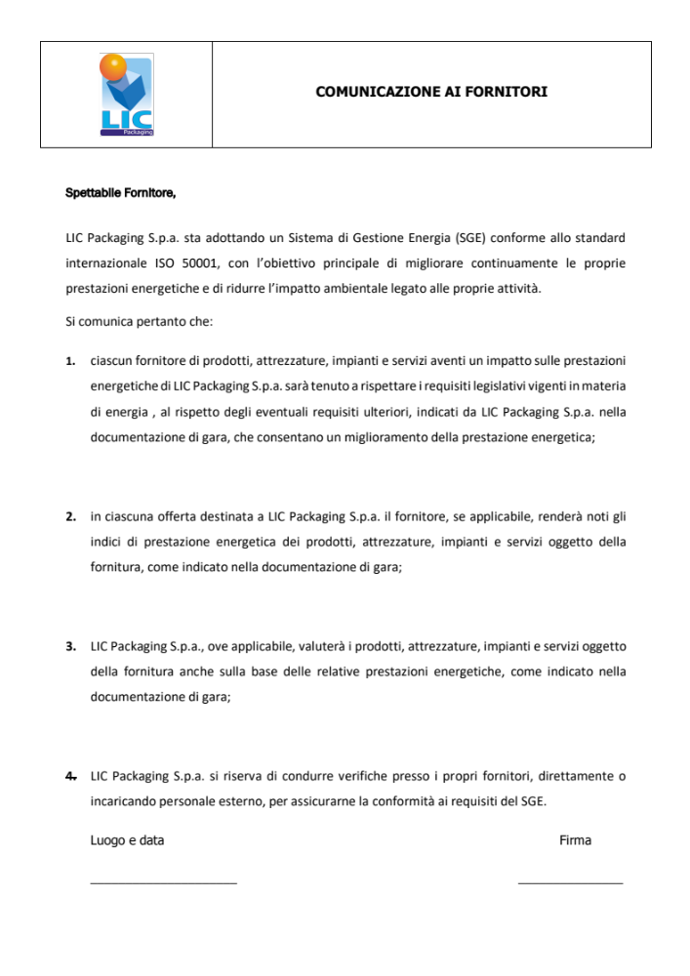
CONTROLLO OPERATIVO: COMUNICAZIONE AI FORNITORI

Slide 49
CONTROLLO OPERATIVO
  L'organizzazione deve pianificare, attuare e controllare i processi relativi ai propri USE in maniera tale da:
    stabilire dei criteri operativi per collegare i processi manutentivi e di normale operatività interna agli USE;
    comunicare i criteri scelti alle persone rilevanti che svolgono un lavoro sotto il controllo dell'organizzazione;
    implementare il controllo dei processi in conformità con i criteri, comprese le strutture operative e di manutenzione, le attrezzature, i sistemi e i processi che utilizzano energia;
    mantenere le informazioni documentate nella misura necessaria per avere la certezza che i processi siano stati eseguiti come pianificato.

Slide 50
CONTROLLO OPERATIVO
  L'organizzazione deve stabilire e attuare delle procedure per valutare le prestazioni energetiche dei prodotti, attrezzature e servizi che possono avere un impatto significativo sulle prestazioni energetiche.
  Dove applicabile, bisogna definire e comunicare le specifiche per:
    valutare la prestazione energetica delle attrezzature e dei prodotti acquistati;
    valutare l'acquisto dei vettori energetici;
    valutare la progettazione di attrezzature e impianti che impattano sugli USE anche da un punti di vista energetico.

Slide 51
9. VALUTAZIONE DELLA PRESTAZIONE
9.1 Monitoraggio, misurazione, analisi e valutazione della prestazione energetica e del SGE
9.1.1 Generalità
Valutazione della conformità ai requisiti legislativi e ad altri requisiti
9.2 Audit interno
9.3 Riesame e direzione
51

Slide 52
VALUTAZIONE DELLE PRESTAZIONI
  L’Organizzazione dovrebbe determinare ciò che deve essere monitorato e misurato, includendo almeno queste caratteristiche chiave:
  l'efficacia dei piani d'azione nel raggiungimento degli obiettivi e degli obiettivi energetici;
  ENPI (s);
  gli USE;
  Il consumo energetico effettivo rispetto a quello previsto;
  L’Organizzazione deve quindi prevedere iI metodo di monitoraggio, misurazione, analisi e valutazione delle prestazioni energetiche, prevedendo
    quando il monitoraggio e la misurazione devono essere effettuato e valutato;
    controllo e taratura degli strumenti di misura.
  Il miglioramento delle prestazioni energetiche deve essere valutato confrontando il valore di EnPI rispetto al corrispondente EnB.

Slide 53
IL MONITORAGGIO
Il monitoraggio, la misurazione e l’analisi sono elementi fondamentali per l’efficace funzionamento di un Sistema di Gestione dell’Energia.
Devono essere monitorate le «caratteristiche chiave» degli usi e consumi energetici, tra cui le variabili in grado di influenzarli e gli indicatori di prestazione energetica.
Gli scopi principali del monitoraggio, della misurazione e dell’analisi sono principalmente 3:
  determinare se la prestazione energetica stia migliorando, e di quanto;
  definire il grado di raggiungimento degli obiettivi e dei traguardi energetici;
  mettere tempestivamente in evidenza eventuali deviazioni significative nelle prestazioni energetiche, in modo da poter agire per porre rimedio alle problematiche emerse.
In generale, l’organizzazione dovrebbe tendere ad aumentare nel tempo il grado di dettaglio delle proprie misure, tramite l’installazione di nuovi strumenti.

Slide 54
VALUTAZIONE DELLE PRESTAZIONI
L'organizzazione deve:
  pianificare, stabilire, attuare e mantenere i programmi di audit comprendenti la frequenza, i metodi, le responsabilità, i requisiti e i rapporti finali;
  definire i criteri e l'ambito dell'audit;
  selezionare gli auditor condurre verifiche per assicurare l'obiettività e l'imparzialità del processo di revisione;
  assicurare che i risultati degli audit siano segnalati alla direzione pertinente;
  conservare le informazioni documentate come prova dell'attuazione dei programmi di audit e dei risultati dell'audit.

Slide 55
VALUTAZIONE DELLE PRESTAZIONI
  Il riesame della direzione deve includere considerazioni riguardanti:
    lo stato delle azioni da precedenti revisioni della direzione;
    cambiamenti nei fattori interni, esterni, rischi ed opportunità associati che sono rilevanti per il sistema di gestione;
    informazioni sulle prestazioni dell’SGE tra cui:
        non conformità e azioni correttive;
        risultati di monitoraggio e misurazione;
        risultati dell'audit interno;
        risultati della valutazione della conformità con i requisiti legali e altri requisiti;
    opportunità di miglioramento continuo, comprese quelle per la competenza;
    politica energetica.

Slide 56
VALUTAZIONE DELLE PRESTAZIONI
  I risultati del riesame della direzione comprendono le decisioni relative alle opportunità di miglioramento continuo e qualsiasi necessità di modifiche al sistema stesso, tra cui:
    opportunità per migliorare le prestazioni energetiche;
    la politica energetica;
    l'EnPI o EnB;
    opportunità per migliorare l'integrazione con i processi aziendali;
    la localizzazione delle risorse;
    obiettivi energetici, piani di azione e azioni da intraprendere se non vengono raggiunti.

Slide 57
10. MIGLIORAMENTO
10.1 Non conformità e azioni correttive
10.2 Miglioramento continuo
57

Slide 58
MIGLIORAMENTO
Quando viene identificata una NON conformità, l'organizzazione deve:
  reagire alla non conformità e, se applicabile:
    agire per per controllarla e correggerla;
    affrontare le conseguenze;
  valutare la necessità di un'azione per eliminare la causa della non conformità, in modo che non si ripeta o si verifichi altrove:
    determinando le cause della non conformità;
    determinando se esistono non conformità simili o che possono potenzialmente verificarsi;
  rivedere l'efficacia di eventuali azioni correttive intraprese;
  apportare modifiche all’SGE, se necessario.
Le azioni correttive devono essere appropriate agli effetti delle non conformità riscontrate in modo tale da permettere un continuo miglioramento delle prestazioni energetiche

Slide 59
CONTROLLO DELLE REGISTRAZIONI
Le informazioni documentate del SGE sono le seguenti:
Campo di applicazione e confini del SGE
Politica energetica
Obiettivi e traguardi energetici
Analisi energetica
Opportunità energetiche;
Consumo di riferimento;
EnPI;
Metodologia per la raccolta dati;
Competenza e formazione;
Valutazione della conformità;
Audit interno;
Progettazione;
Misurazione e monitoraggio delle caratteristiche chiave;
Registrazioni manutenzione e taratura;
Azioni correttive e preventive;
Riesame della direzione.

Slide 60
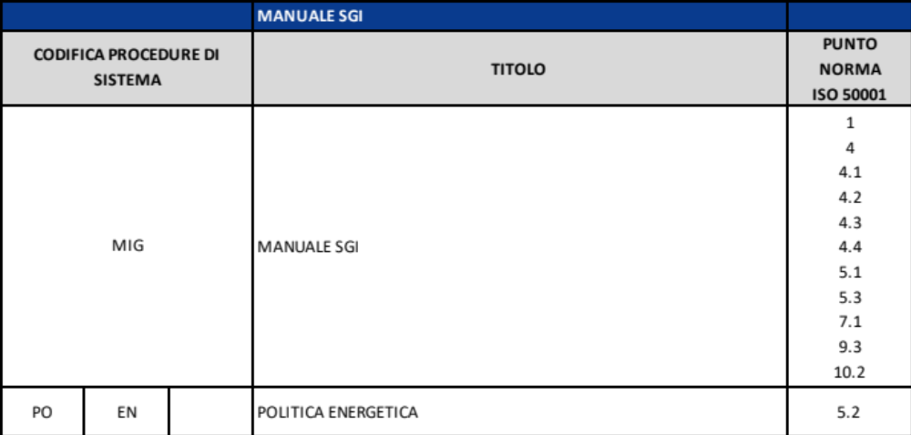
STRUTTURA DEL SISTEMA DI GESTIONE ENERGIA: MANUALE SGI E ALLEGATI

Slide 61
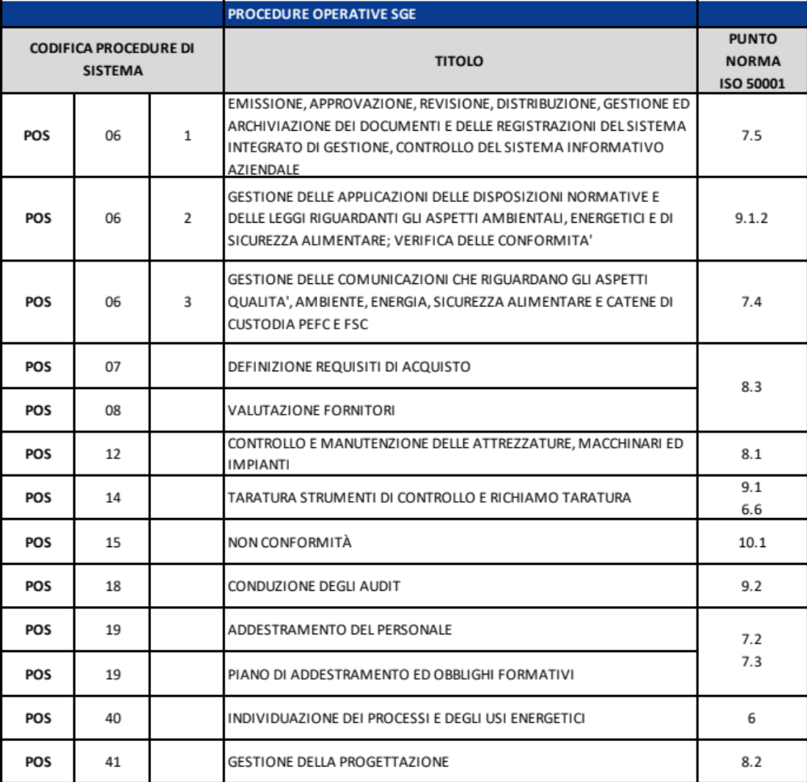
STRUTTURA DEL SISTEMA DI GESTIONE ENERGIA: PROCEDURE OPERATIVE

Slide 62
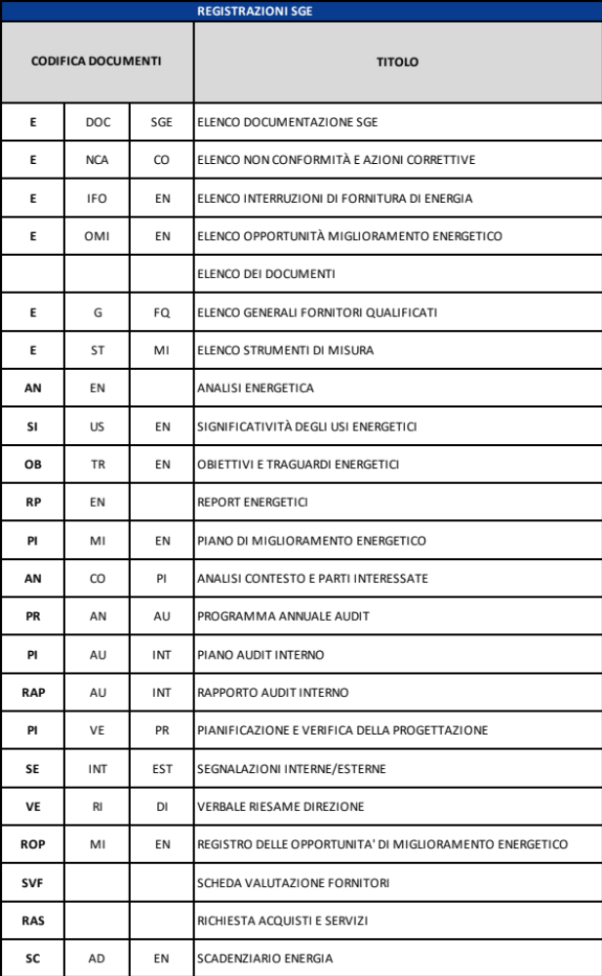
STRUTTURA DEL SISTEMA DI GESTIONE ENERGIA: REGISTRAZIONI

Slide 63
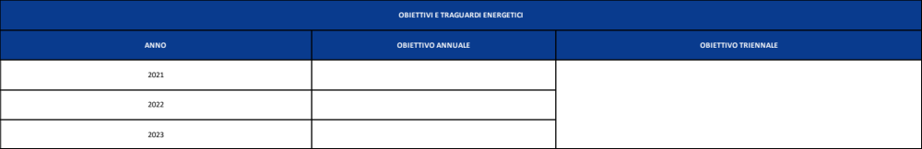
ESEMPIO: OBIETTIVI E TRAGUARDI
La Direzione assicura che, per i pertinenti livelli e funzioni, siano stabiliti gli obiettivi e i traguardi di miglioramento, compresi i traguardi specifici per i parametri che hanno un impatto significativo sull’efficienza energetica.

Slide 64
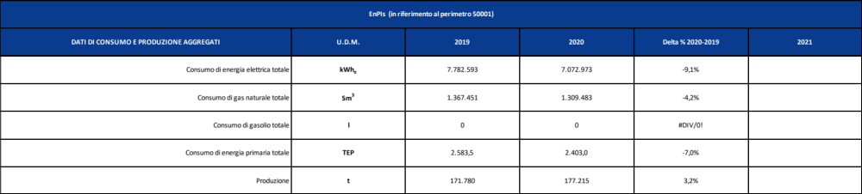
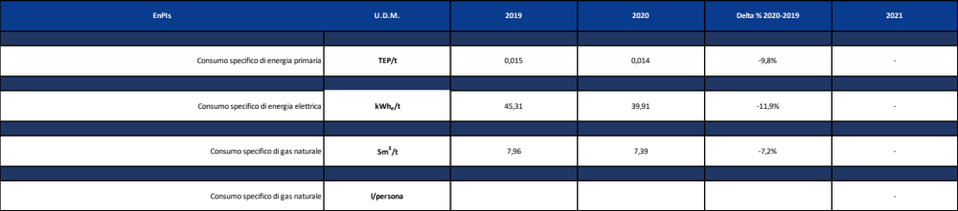
OBIETTIVI E TRAGUARDI: Prestazione Energetica

Slide 65
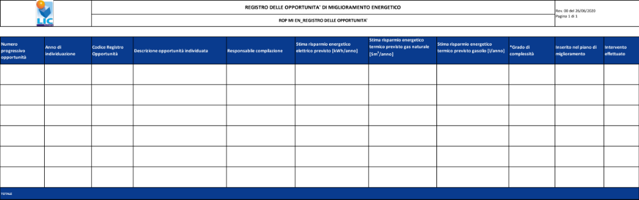
ESEMPIO: REGISTRO OPPORTUNITÁ

Slide 66
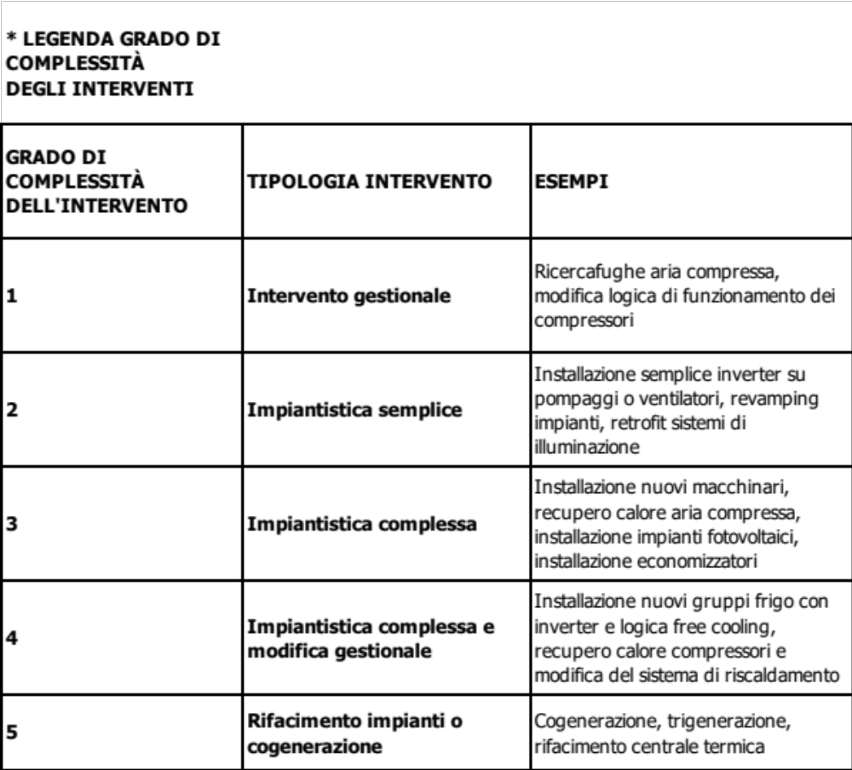
ESEMPIO: REGISTRO OPPORTUNITÁ

Slide 67
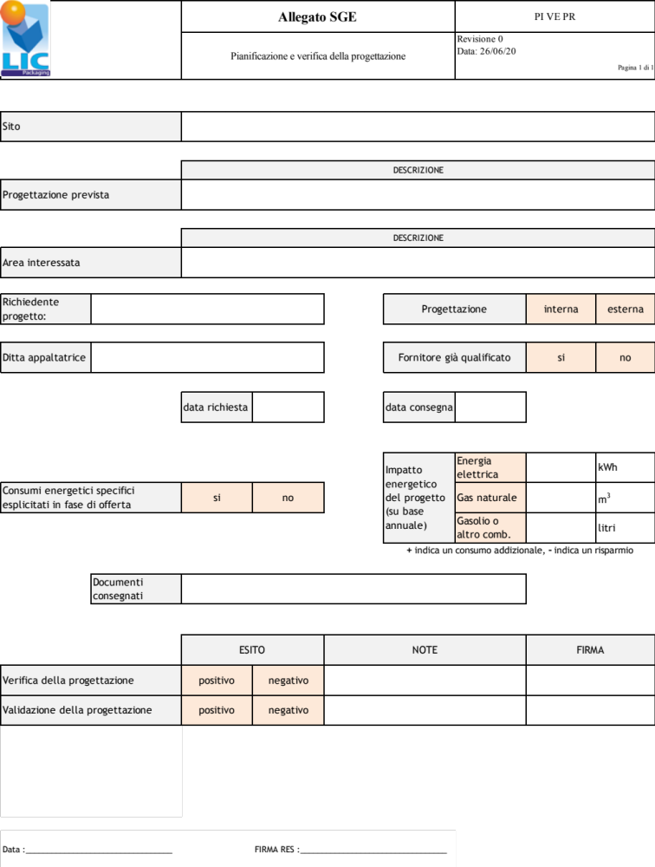
ESEMPIO: PIANIFICAZIONE E VERIFICA DELLA PROGETTAZIONE

Slide 68
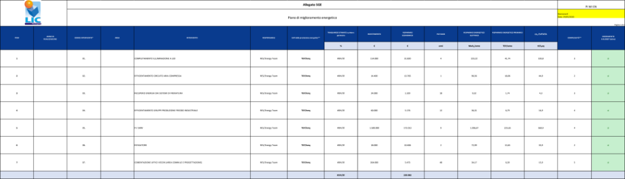
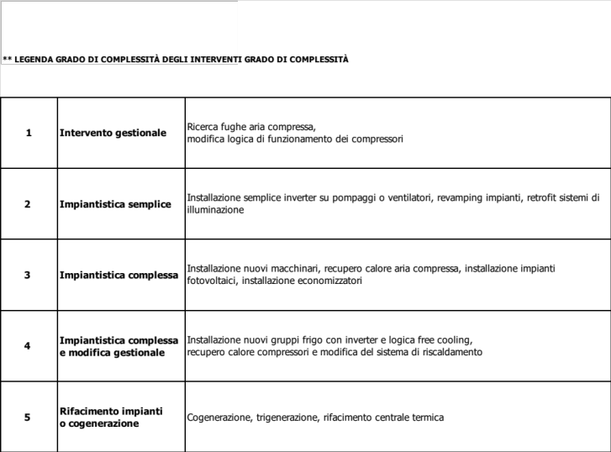
ESEMPIO: PIANO DI MIGLIORAMENTO

Slide 69
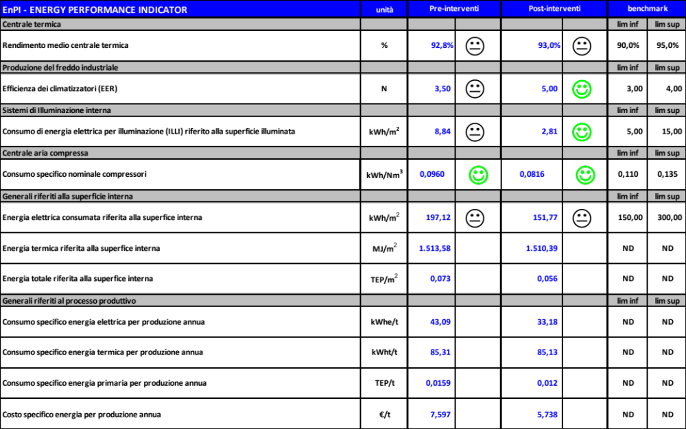
ESEMPIO: INDICATORE DI PRESTAZIONE ENERGETICA

Slide 70
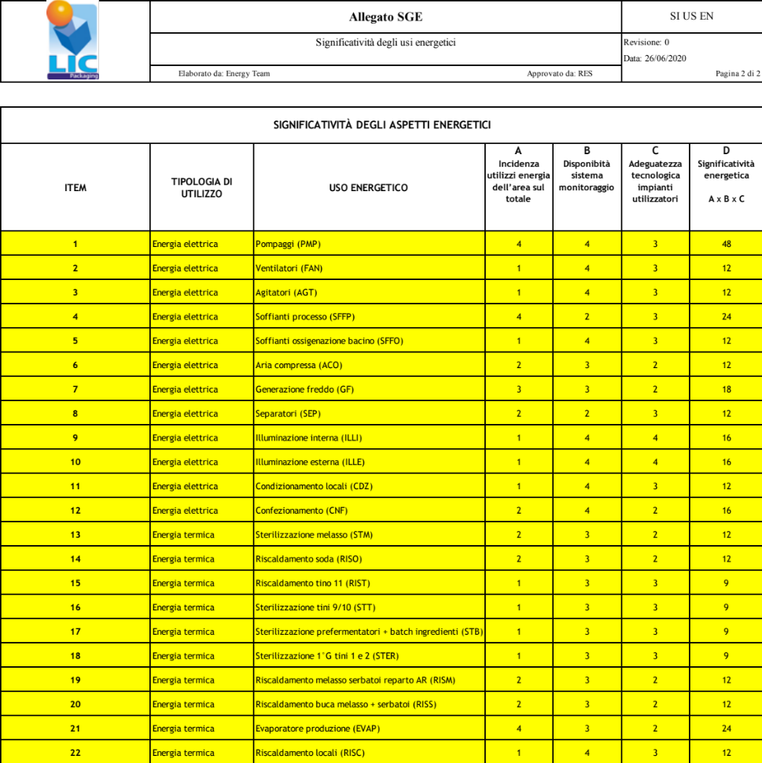
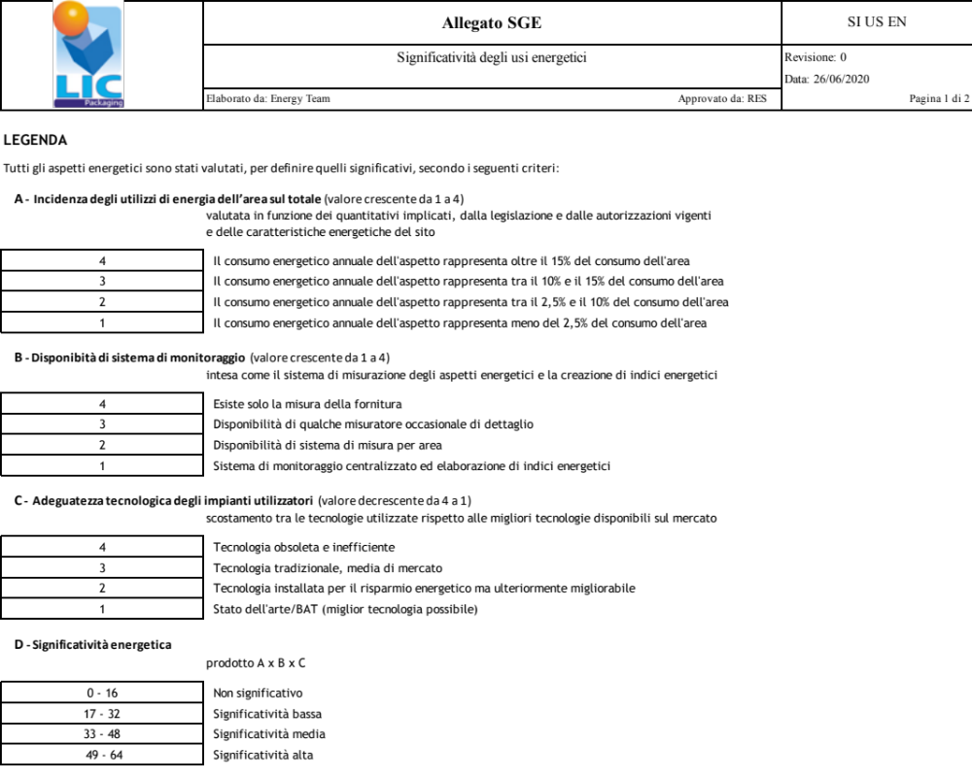
ESEMPIO: SIGNIFICATIVITÁ DEGLI USI ENERGETICI

Slide 71
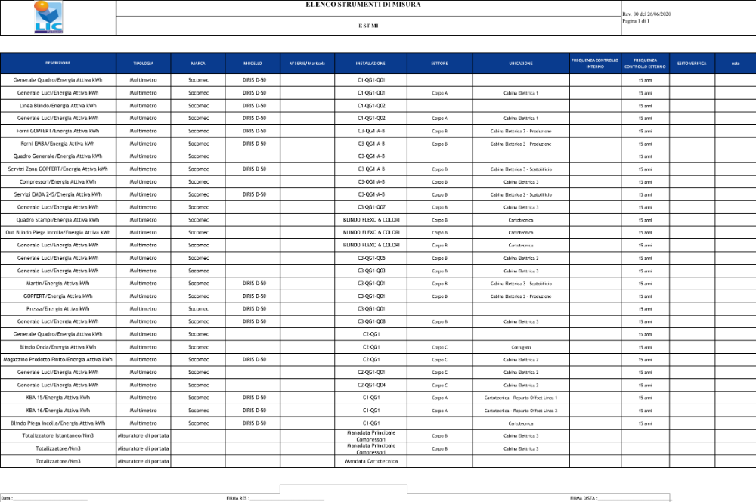
ESEMPIO: ELENCO STRUMENTI DI MISURA

Slide 72
CHIARIMENTI DA PARTE DEL MINISTERO DELLO SVILUPPO ECONOMICO
Nel dicembre 2018 il Ministero dello Sviluppo Economico ha pubblicato in merito alle diagnosi energetiche richieste dal d.lgs. n.102/2014 e alle certificazioni secondo la norma ISO 50001 un articolo dove viene chiarito che « La grande impresa che adotta un sistema di gestione volontaria ISO 50001, certificato da un Organismo di certificazione regolarmente accreditato, non è tenuta ad eseguire la diagnosi di cui all’articolo 8, comma 1, d.lgs. n.102/2014 a condizione che il sistema di gestione in questione includa un audit energetico realizzato in conformità ai dettati di cui all'allegato 2 del citato decreto».
Le imprese certificate ISO 50001 sono tenute ad inviare ad ENEA:
Certificato ISO 50001
Copia del certificato in corso di validità
Matrice di sistema
Documento, tramite il quale è possibile notare secondo quali criteri e modalità il sistema di gestione dell’energia ISO 50001 risponde ai requisiti dell’Allegato 2 Dlgs.102/14. In tale matrice si deve indicare anche il confine certificato
File Excel riepilogativo
Contenente elementi quantitativi degli indicatori EnPI di prestazione energetica delle principali aree individuate dall’organizzazione, seguendo le indicazioni fornite da ENEA nell’ambito delle “Linee Guida per il Monitoraggio nel settore industriale.

Slide 73
CASO MULTISITO
Nel caso di impresa multisito, i siti produttivi da sottoporre a diagnosi energetica possono essere individuati secondo le regole della clusterizzazione considerando l’insieme di tutti i siti gestiti dall’impresa, compresi quelli inseriti nel confine certificato ISO 50001.
Le Diagnosi Energetiche dovranno essere eseguite solamente per i siti posti al di fuori del perimetro certificato e se tutti i siti individuati ricadessero nel confine certificato non sarà necessario effettuare diagnosi energetiche.

Slide 74
DOCUMENTAZIONE RICHIESTA DA ENEA IN CASO DI ISO 50001
I siti già in possesso delle diagnosi secondo gli schemi di certificazione di cui sopra, vanno comunque inseriti nell'elenco dei siti produttivi dell’impresa da sottoporre a diagnosi e da considerare ai fini dell’applicazione della metodologia di campionamento.
Qualora risultassero tra i prescelti, si potrà inviare la diagnosi già eseguita sugli stessi, se conforme all’allegato 2 del d.lgs. 102/2014 ed ancora in corso di validità.
Nuova composizione del dossier di Diagnosi Energetica (in caso di ISO 50001):
  Format per le Grandi Imprese che adottano un SGE volontario UNI CEI EN ISO 50001<Matrice di sistema>;
  Certificato di conformità del SGE alle ISO 50001;
  File riepilogo dati energetici;
  Format di Clusterizzazione per imprese multi sito.

Slide 75
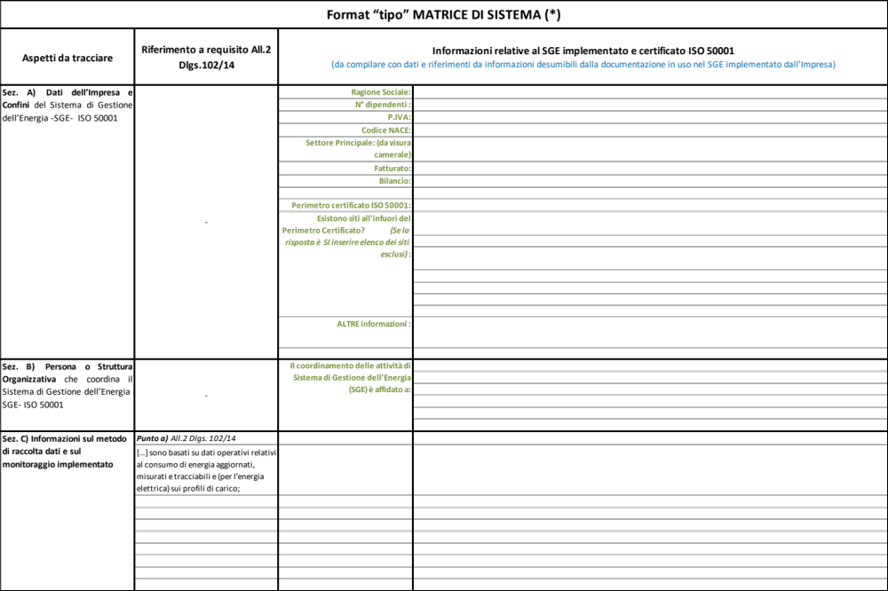
MATRICE DI SISTEMA

Slide 76
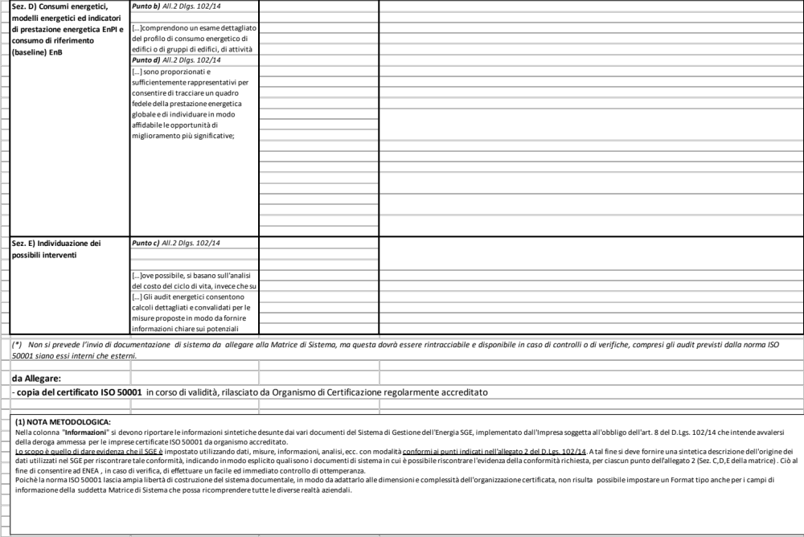
MATRICE DI SISTEMA

Slide 77
GRAZIE PER L’ATTENZIONE
Stefano Bennati
07 / Marzo / 2024

